Slide 1
JRPG에 관하여

Slide 2
목차
JRPG란?
JRPG의 특징
게이머들의 시선
소울라이크(Soul Like)
JRPG의 미래

Slide 3
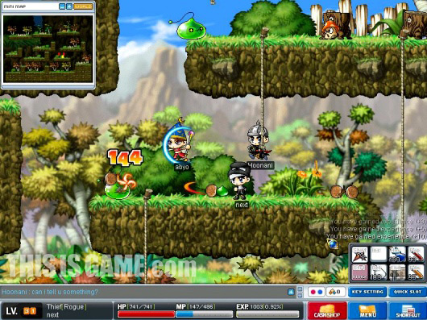
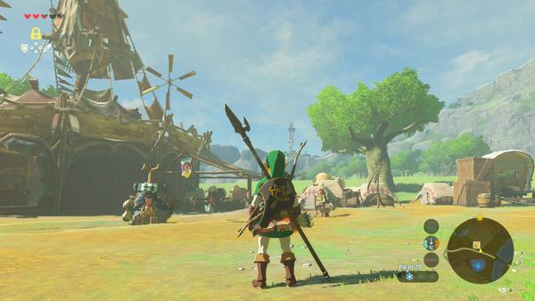
1. JRPG란?
RPG- Roll-Playing Game
메이플 스토리(Maple Story)
젤다의 전설(The Legend of Zelda)

Slide 4
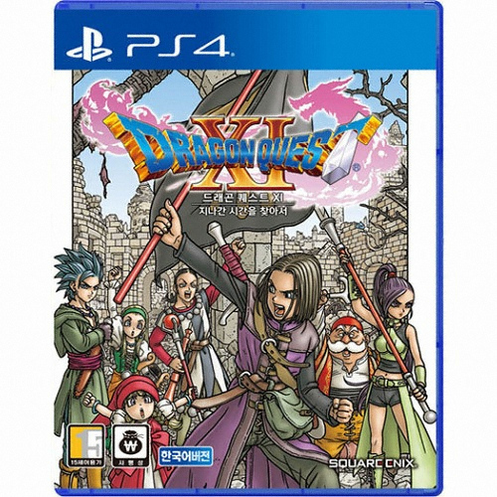
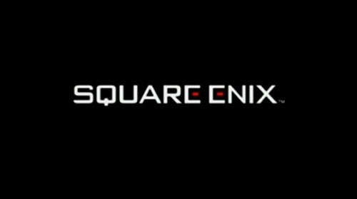
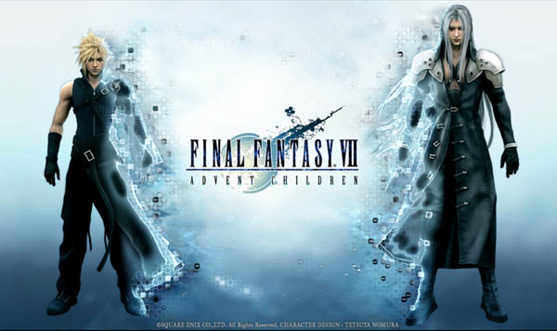
Japanese+
RPG
드래곤 퀘스트
파이널 판타지

Slide 5
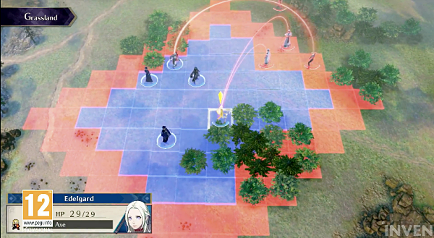
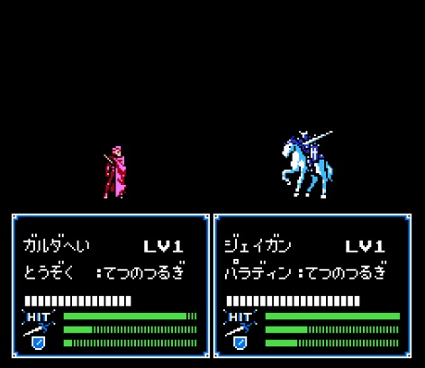
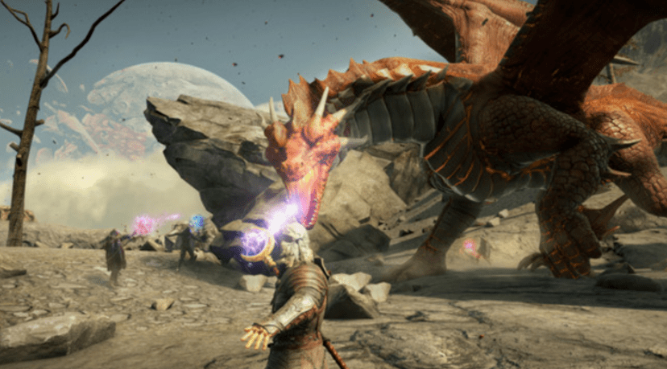
2. JRPG의 특징
[파이어 엠블렘 전투장면]

Slide 6
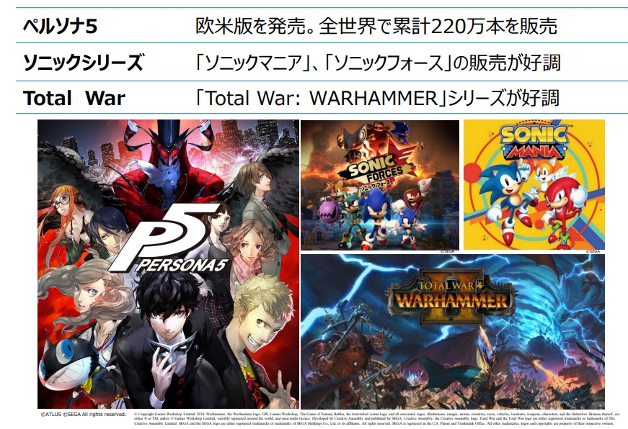
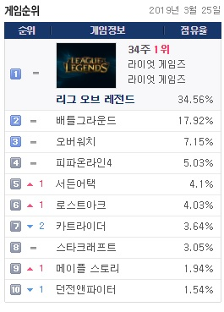
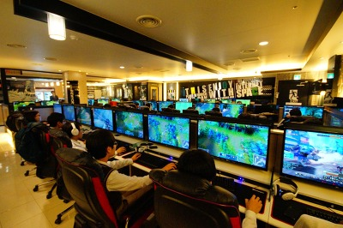
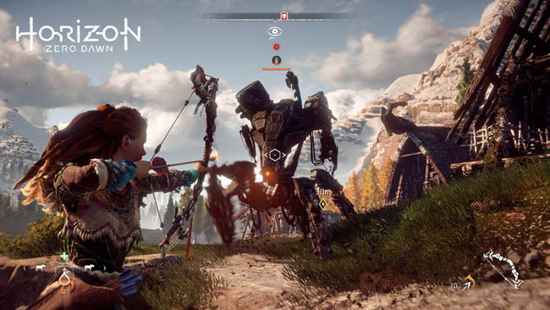
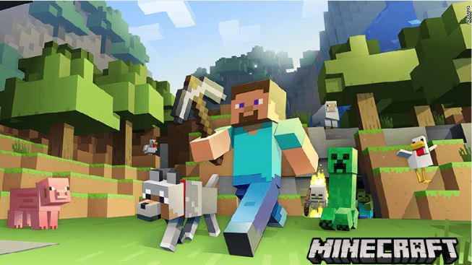
3. 게이머들의 시선
오픈월드형 RPG
호라이즌 제로 던
샌드박스형 RPG
마인크래프트

Slide 7
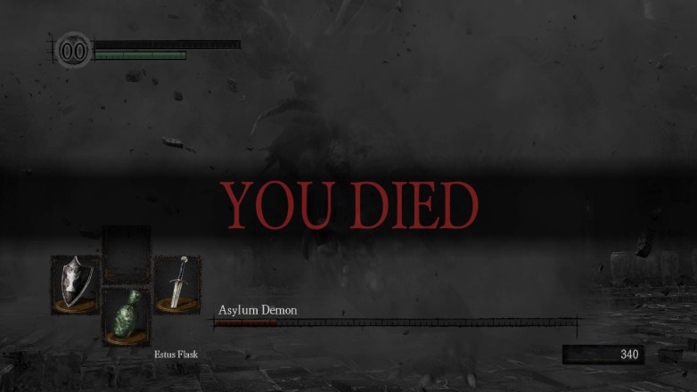
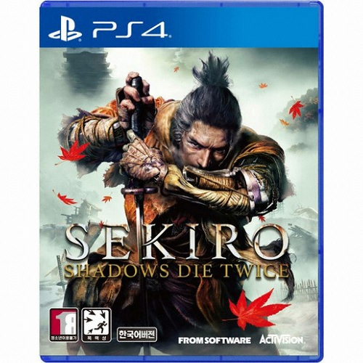
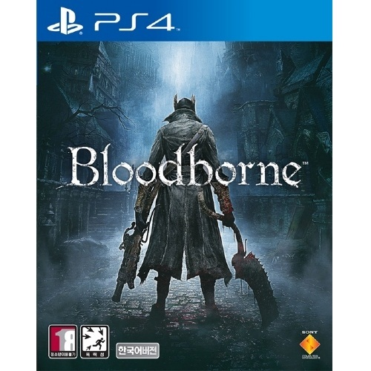


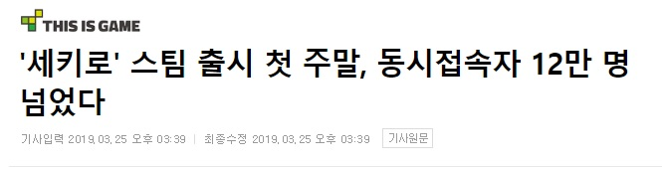
4. 소울라이크(Soul Like)

Slide 8
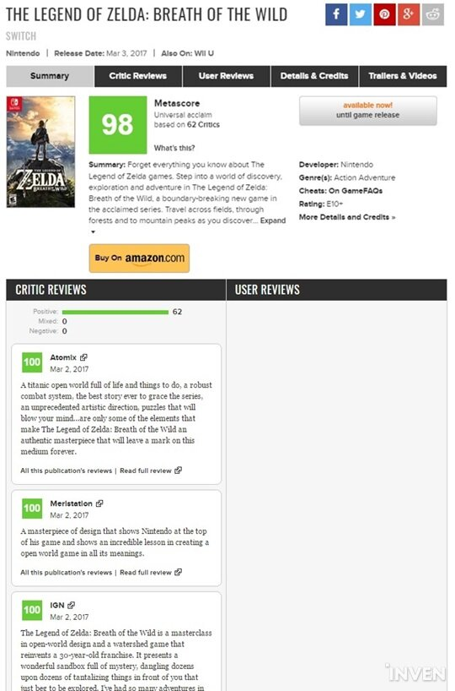
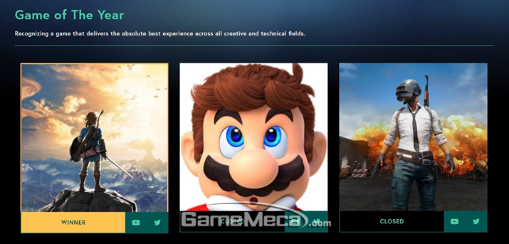
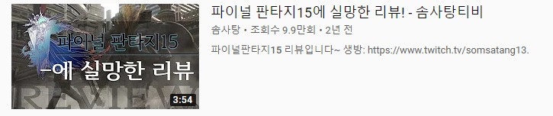

5. JRPG의 미래

Slide 9
참고 동영상
https://www.youtube.com/watch?v=0YwgiYq1AeU

